Slide 1
Redes Neurais Artificiais
Reconhecimento de Coluna Vertebral

Slide 2
Redes Neurais Artificiais
São modelos de computacionais inspirados no sistema neural de um organismo inteligente, que adquire conhecimento através da experiência;
As redes neurais artificiais são formadas por diversos unidades de processamento (neurônios artificiais);
O neurônio artificial é uma estrutura lógica-matemática que procura simular a forma, comportamento e funções de um neurônio biológico;

Slide 3
Utilização de RNAs
São utilizadas na resolução de problemas complexos, no qual o comportamento da variável não é rigorosamente conhecido.

Slide 4
Reconhecimento da coluna vertebral
Foi desenvolvida uma RNA que tem com o objetivo classificar pacientes ortopédicos. Basicamente, utilizando as entradas e o aprendizado da rede, a RNA vai informar aproximadamente o que pode estar causando problema/dor;
As amostras coletadas são de propriedade pública disponibilizadas no archive.ics.uci.edu, coletadas pelo Dr. Henrique Antonio Fonseca da Mota Filho(Fortaleza - CE) durante residência médica no Grupo de Pesquisa Aplicada em Ortopedia (GARO) do Centro Médico-Cirúrgico de Readaptação dos Clubes da Cruz Vermelha Francesa em Lyon na França;

Slide 5
Reconhecimento da coluna vertebral
Na conjunto de dados utilizado, foram definidas características(variáveis) biomecânicas para classificar pacientes ortopédicos, são elas:
Incidência pélvica,
Inclinação pélvica,
Ângulo de lordose lombar,
Inclinação sacral,
Raio pélvico,
Grau de espondilolistese

Slide 6
Reconhecimento da coluna vertebral
No conjunto de dados foram selecionados os experimentos que resultam em 3 classes de resultado(diagnóstico), sendo elas:
Hérnia de disco
Espondilolistese
Normal

Slide 7
Reconhecimento da coluna vertebral
Definidos os parâmetros para realizar o treinamento da RNA, são eles:
Quantidade máxima de iterações;
Taxa de erro aceitável;
Taxa de aprendizado;
Quantidade oculta;
Para o treino e teste da rede, foram selecionados 180 casos da base de dados, contendo 60 casos de cada tipo de resultado, sendo 120 para treino da rede e 60 para teste.

Slide 8
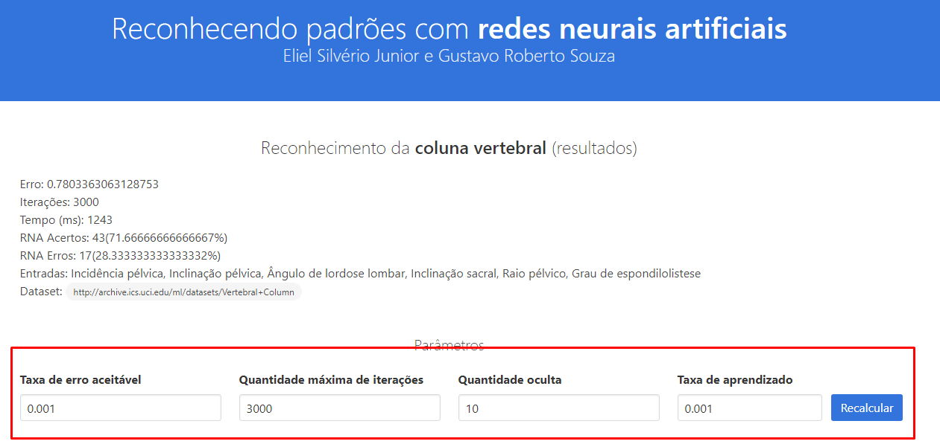
Interface RNA

Slide 9
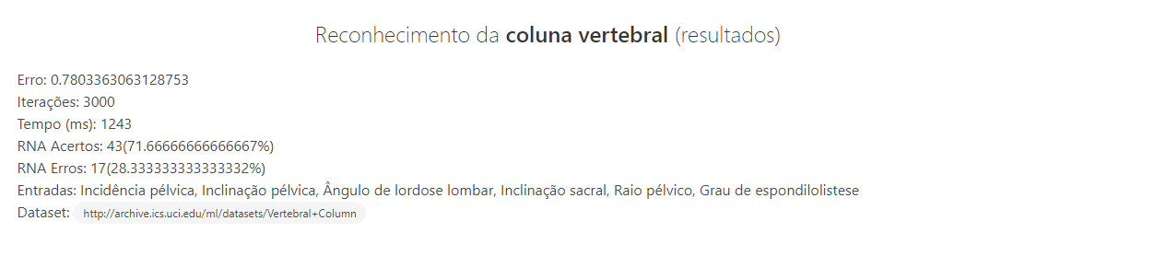
Interface RNA

Slide 10
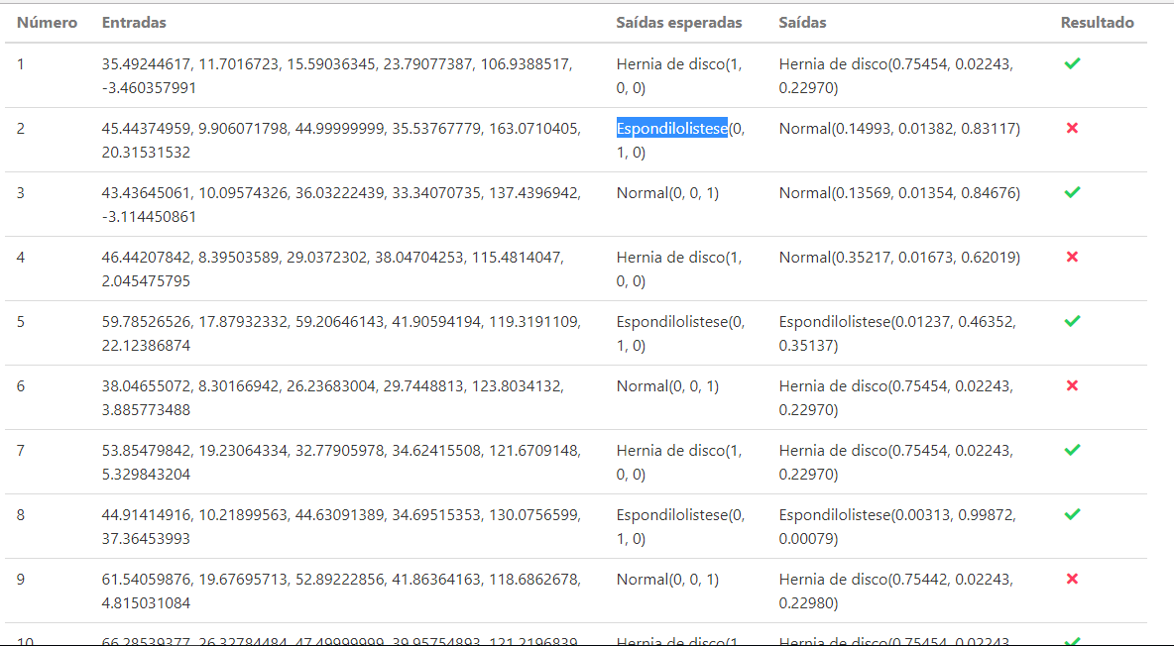
Interface RNA

